Slide 1
Qu’est-ce que le vecteur vitesse ?

Slide 2
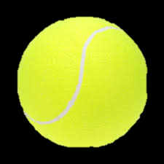
y (m)
- Vitesse moyenne (rappel) :
7
6
5
4
3
2
1
0 1 x(m)

Slide 3

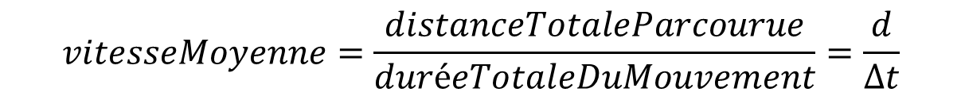


y (m)
- Vitesse moyenne (rappel) :
t₀ = 0s
7
M₀
$$vitesseMoyenne=\frac{distanceTotaleParcourue}{duréeTotaleDuMouvement}=\frac{d}{Δt}$$
M₁
t₁ = 0,2s
6
Exemple : vitesse moyenne de la balle
$$vitesseMoyenne=\frac{6m}{0,6s}=10m/s$$
5
t₂ = 0,4s
4
M₂
3
- Vecteur vitesse du point M₀:
$$v_{M_{0}}=\frac{M_{0}M_{1}}{Δt}=\frac{M_{0}M_{1}}{t_{1}−t_{0}}=\frac{1m}{0,2s}=5m/s$$
2
M₃
t₃ = 0,6s
1
Représentation de $\vec{v_{M_{0}}}$
0 1 x(m)

Slide 4
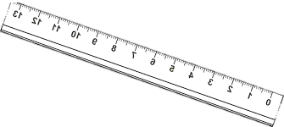
y (m)
- Vitesse moyenne (rappel) :
t₀ = 0s
7
M₀
$$vitesseMoyenne=\frac{distanceTotaleParcourue}{duréeTotaleDuMouvement}=\frac{d}{Δt}$$
M₁
t₁ = 0,2s
6
Exemple : vitesse moyenne de la balle
$$vitesseMoyenne=\frac{6m}{0,6s}=10m/s$$
5
t₂ = 0,4s
4
M₂
3
- Vecteur vitesse du point M₀:
$$v_{M_{0}}=\frac{M_{0}M_{1}}{Δt}=\frac{M_{0}M_{1}}{t_{1}−t_{0}}=\frac{1m}{0,2s}=5m/s$$
2
M₃
t₃ = 0,6s
1
Représentation de $\vec{v_{M_{0}}}$
Echelle des vecteurs vitesses : 1 cm → 2m/s
??cm→ 5m/s
2.5cm
0 1 x(m)

Slide 5

y (m)
- Vitesse moyenne (rappel) :
t₀ = 0s
7
M₀
$$\vec{v_{M_{0}}}$$
$$vitesseMoyenne=\frac{distanceTotaleParcourue}{duréeTotaleDuMouvement}=\frac{d}{Δt}$$
M₁
t₁ = 0,2s
6
Exemple : vitesse moyenne de la balle
$$vitesseMoyenne=\frac{6m}{0,6s}=10m/s$$
5
t₂ = 0,4s
4
M₂
3
- Vecteur vitesse du point M₀:
$$v_{M_{0}}=\frac{M_{0}M_{1}}{Δt}=\frac{M_{0}M_{1}}{t_{1}−t_{0}}=\frac{1m}{0,2s}=5m/s$$
2
M₃
t₃ = 0,6s
1
Représentation de $\vec{v_{M_{0}}}$
Echelle des vecteurs vitesses 1 cm → 2m/s
??cm→ 5m/s
2.5cm
0 1 x(m)

Slide 6

y (m)
7
6
M₃
M₄
5
M₂
t₃=0.6s
t₄=0.8s
M₅
t₂=0.4s
4
M₁
t₅=1.0s
t₁=0.2s
M₆
3
t₆=1.2s
2
M₀
t₀=0s
1
0 1 2 3 4 5 6 7 8 9 10 11 12 x(m)

Slide 7
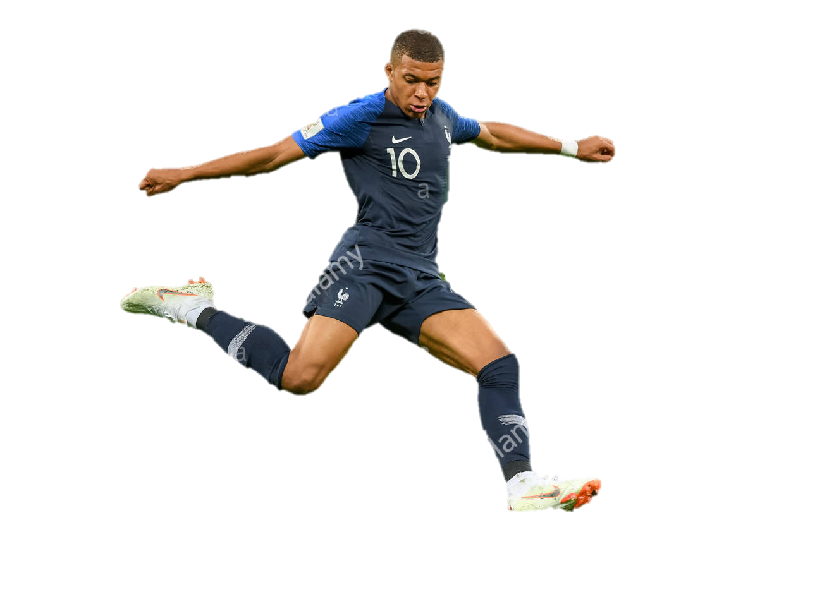
M₃
M₄
M₂
t₃=1.5s
M₅
t₄=2s
M₁
t₂=1s
t₅=2.5s
t₁=0,5s
M₆
M₀
t₆=3s
t₀=0s

Slide 8
M₃
M₄
M₂
t₃=1.5s
M₅
t₄=2s
M₁
t₂=1s
t₅=2.5s
t₁=0,5s
M₆
M₀
t₆=3s
t₀=0s

Slide 9
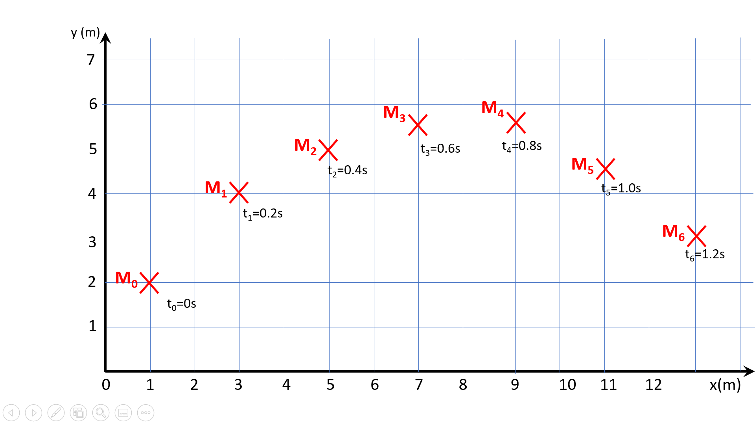



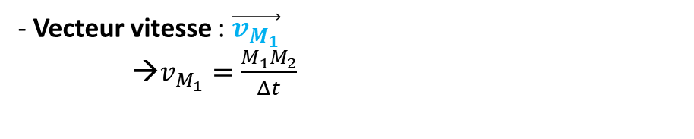
- Vecteur vitesse : $\vec{v_{M_{1}}}$
→$v_{M_{1}}=\frac{M_{1}M_{2}}{Δt}$
$$=\frac{???}{0.2s}$$
$$=\frac{2.2m}{0.2s}=11m/s$$
Echelle des distances:
1cm→1m
2.2cm→2.2m
$$M_{1}M_{2}=2.2m$$

Slide 10
- Vecteur vitesse : $\vec{v_{M_{1}}}$
→$v_{M_{1}}=\frac{M_{1}M_{2}}{Δt}$
$$=\frac{???}{0.2s}$$
$$=\frac{2.2m}{0.2s}=11m/s$$
Echelle des distances:
1cm→1m
2.2cm→2.2m
$$M_{1}M_{2}=2.2m$$
Echelle des vitesses : 1cm→2m/s
x5.5
????→11m/s
5.5cm

Slide 11

$$\vec{v_{M_{1}}}$$
- Vecteur vitesse : $\vec{v_{M_{1}}}$
→$v_{M_{1}}=\frac{M_{1}M_{2}}{Δt}$
$$=\frac{???}{0.2s}$$
$$=\frac{2.2m}{0.2s}=11m/s$$
Echelle des distances:
1cm→1m
2.2cm→2.2m
$$M_{1}M_{2}=2.2m$$
Echelle des vitesses : 1cm→2m/s
x5.5
????→11m/s
5.5cm

